Slide 1
ES DEMOKRĀTIJA DARBĪBĀ Paudiet savu viedokli ar Eiropas pilsoņu iniciatīvu
2. nodaļa
Demokrātija Eiropas Savienībā

Slide 2
Divu veidu demokrātija
Pārstāvības:
“Pārvaldības sistēma, kurā pilsoņi ievēl pārstāvjus, kuri viņu vārdā ierosina tiesību aktus vai politikas iniciatīvas un balso par tām.”
Līdzdalības:
“Sistēma, kurā pilsoņi tiek iesaistīti valsts lēmumu pieņemšanas procesos, tādējādi papildinot pārstāvības demokrātiju”’.

Slide 3
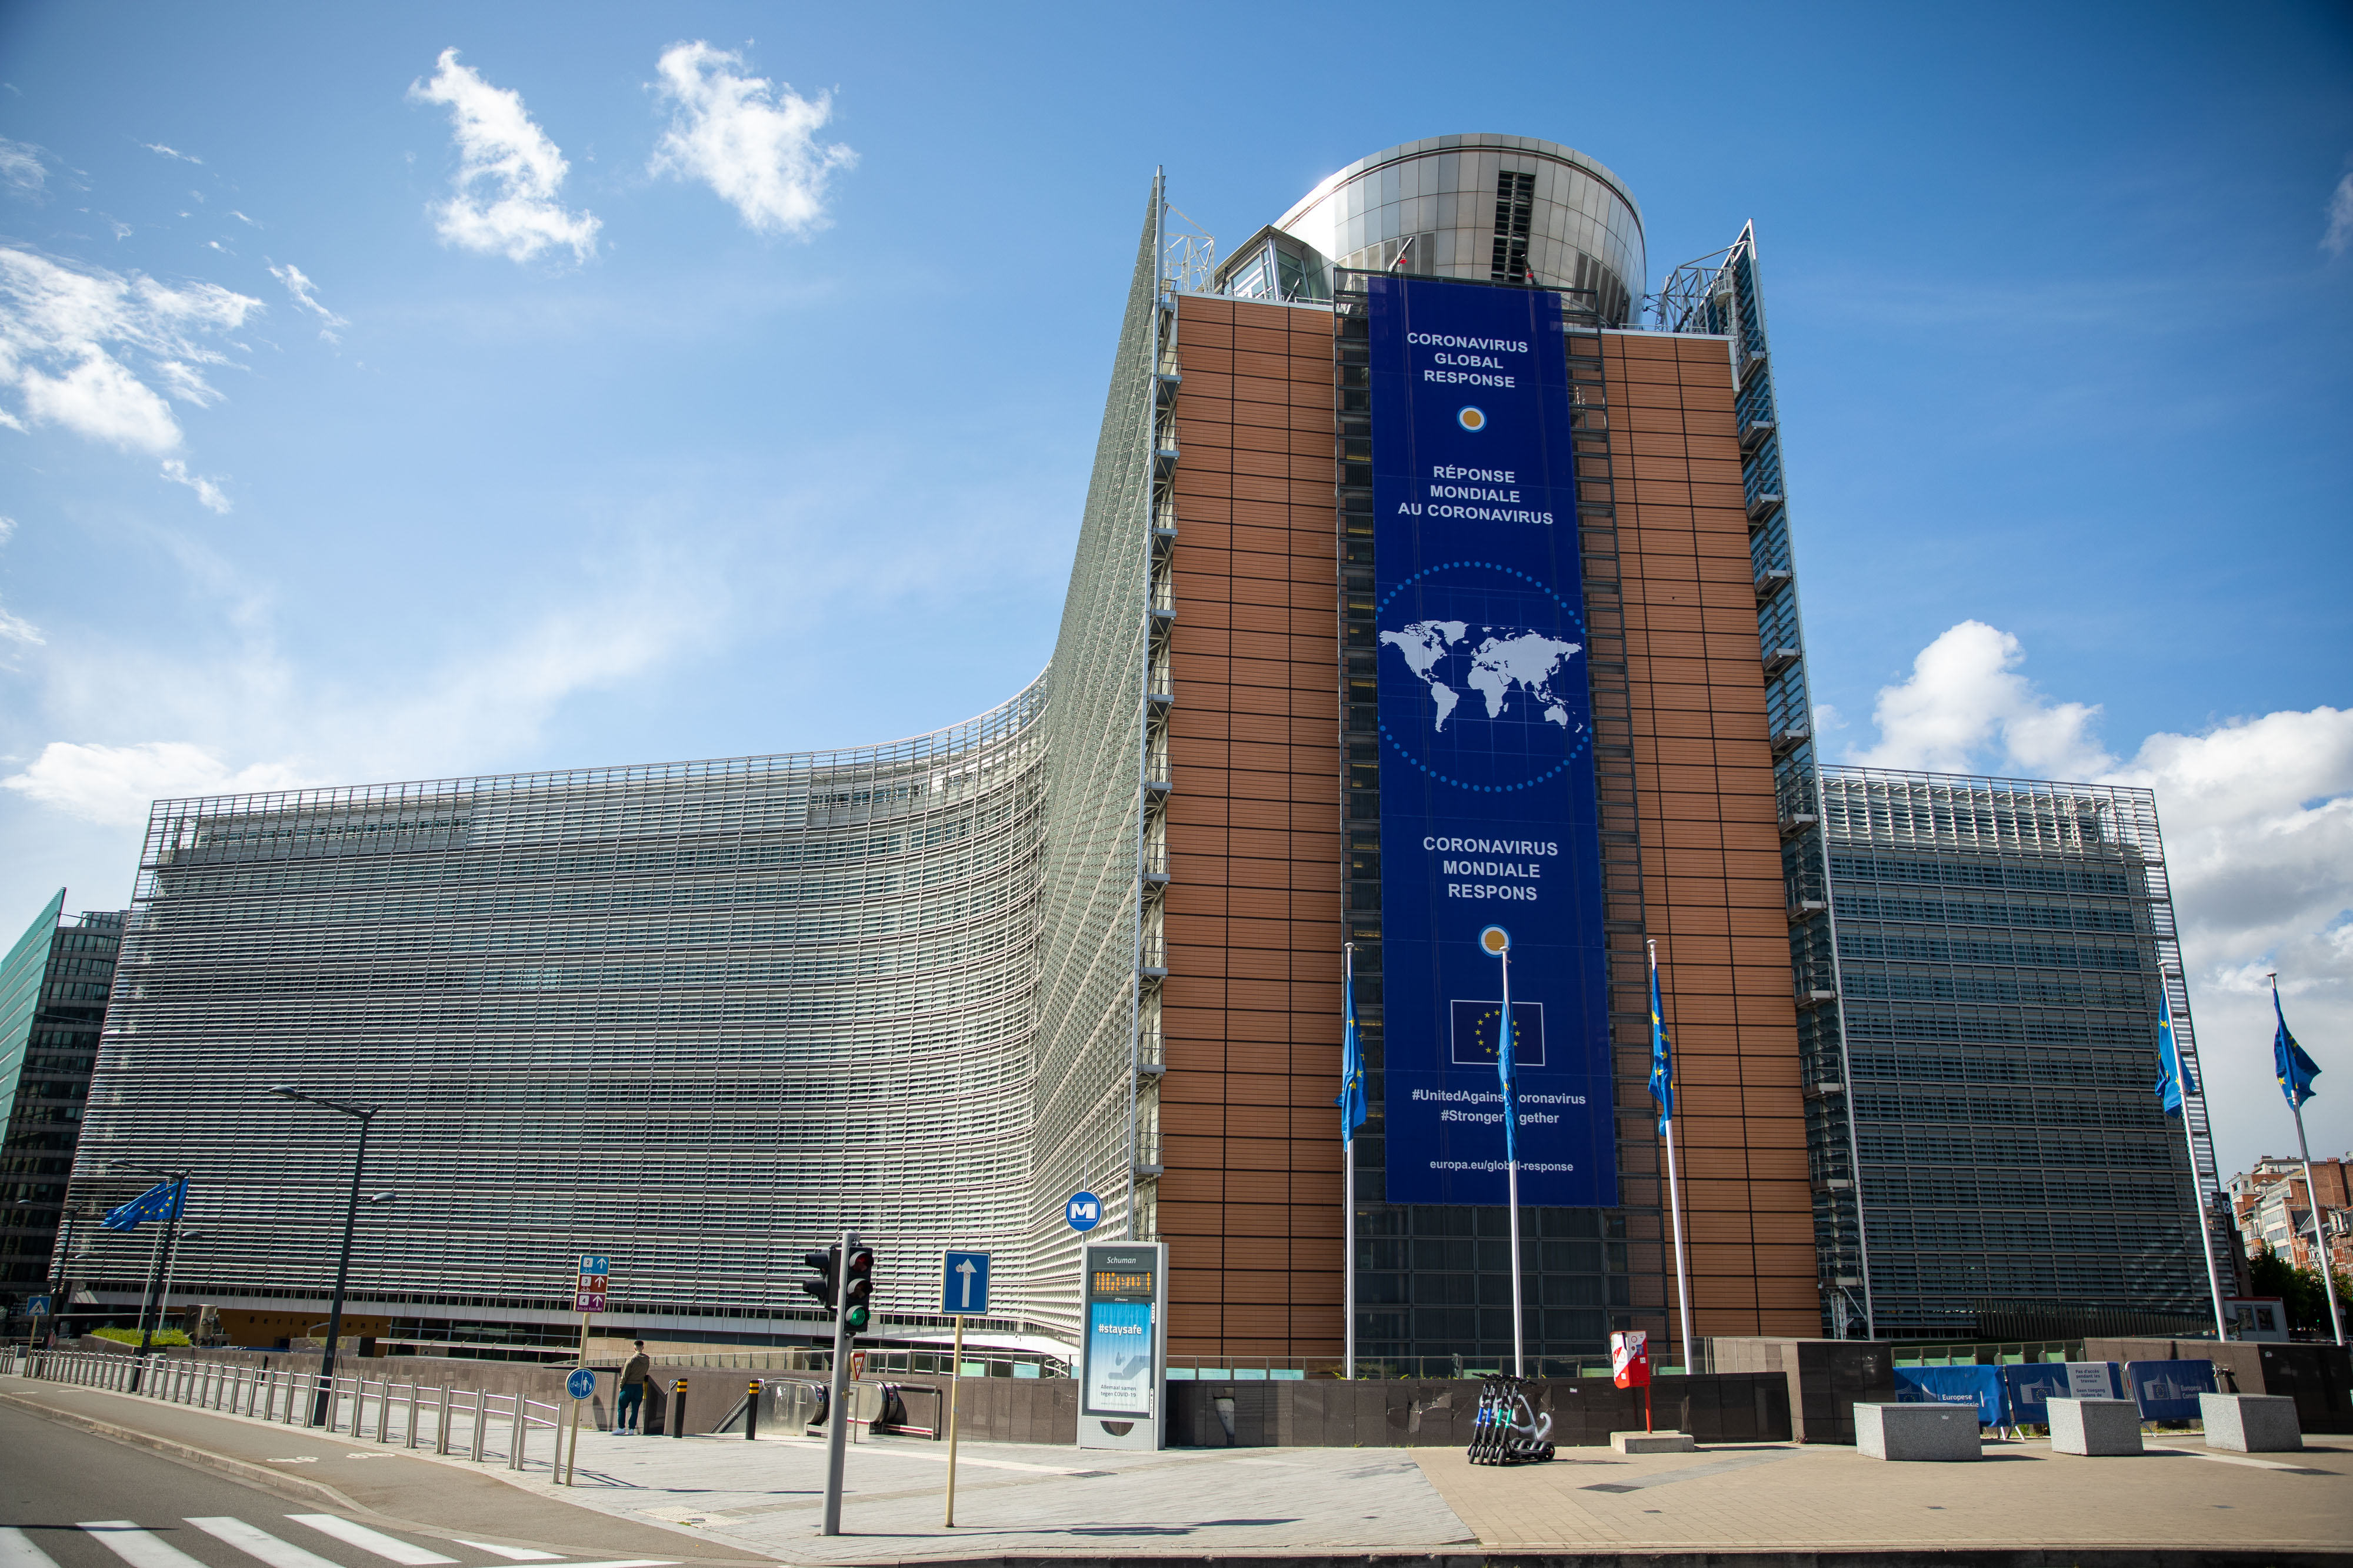
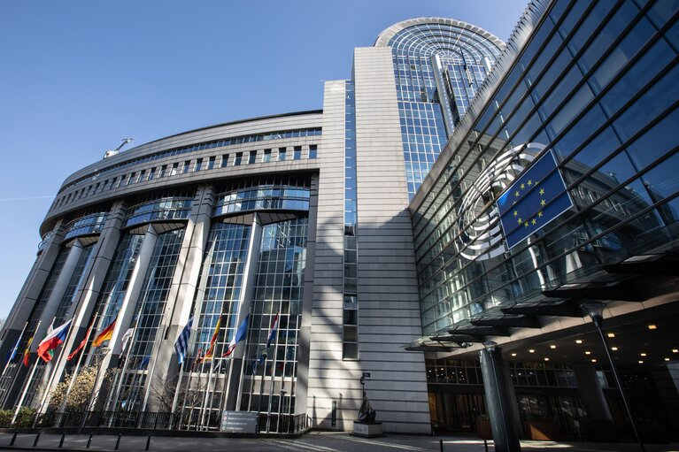
Trīs galvenās ES iestādes

Slide 4
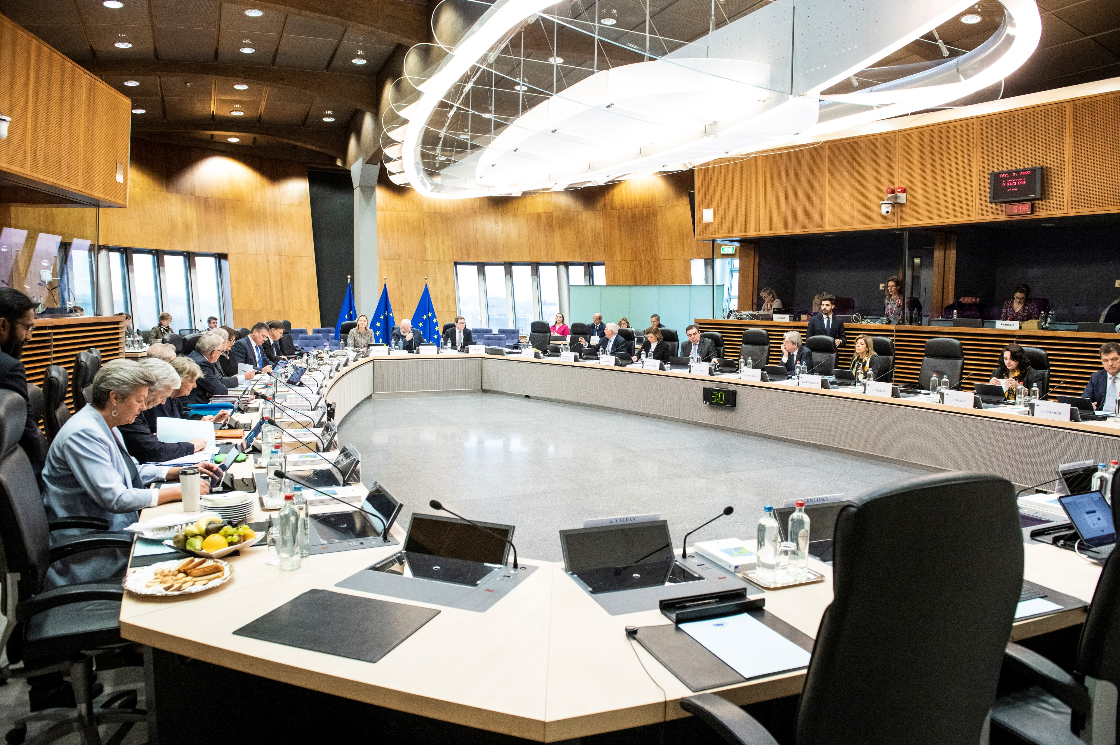
Eiropas Komisija
Pārstāv ES kopējās intereses
Ierosina jaunus ES likumus
Veido 27 komisāri (1 no katras ES valsts)

Slide 5
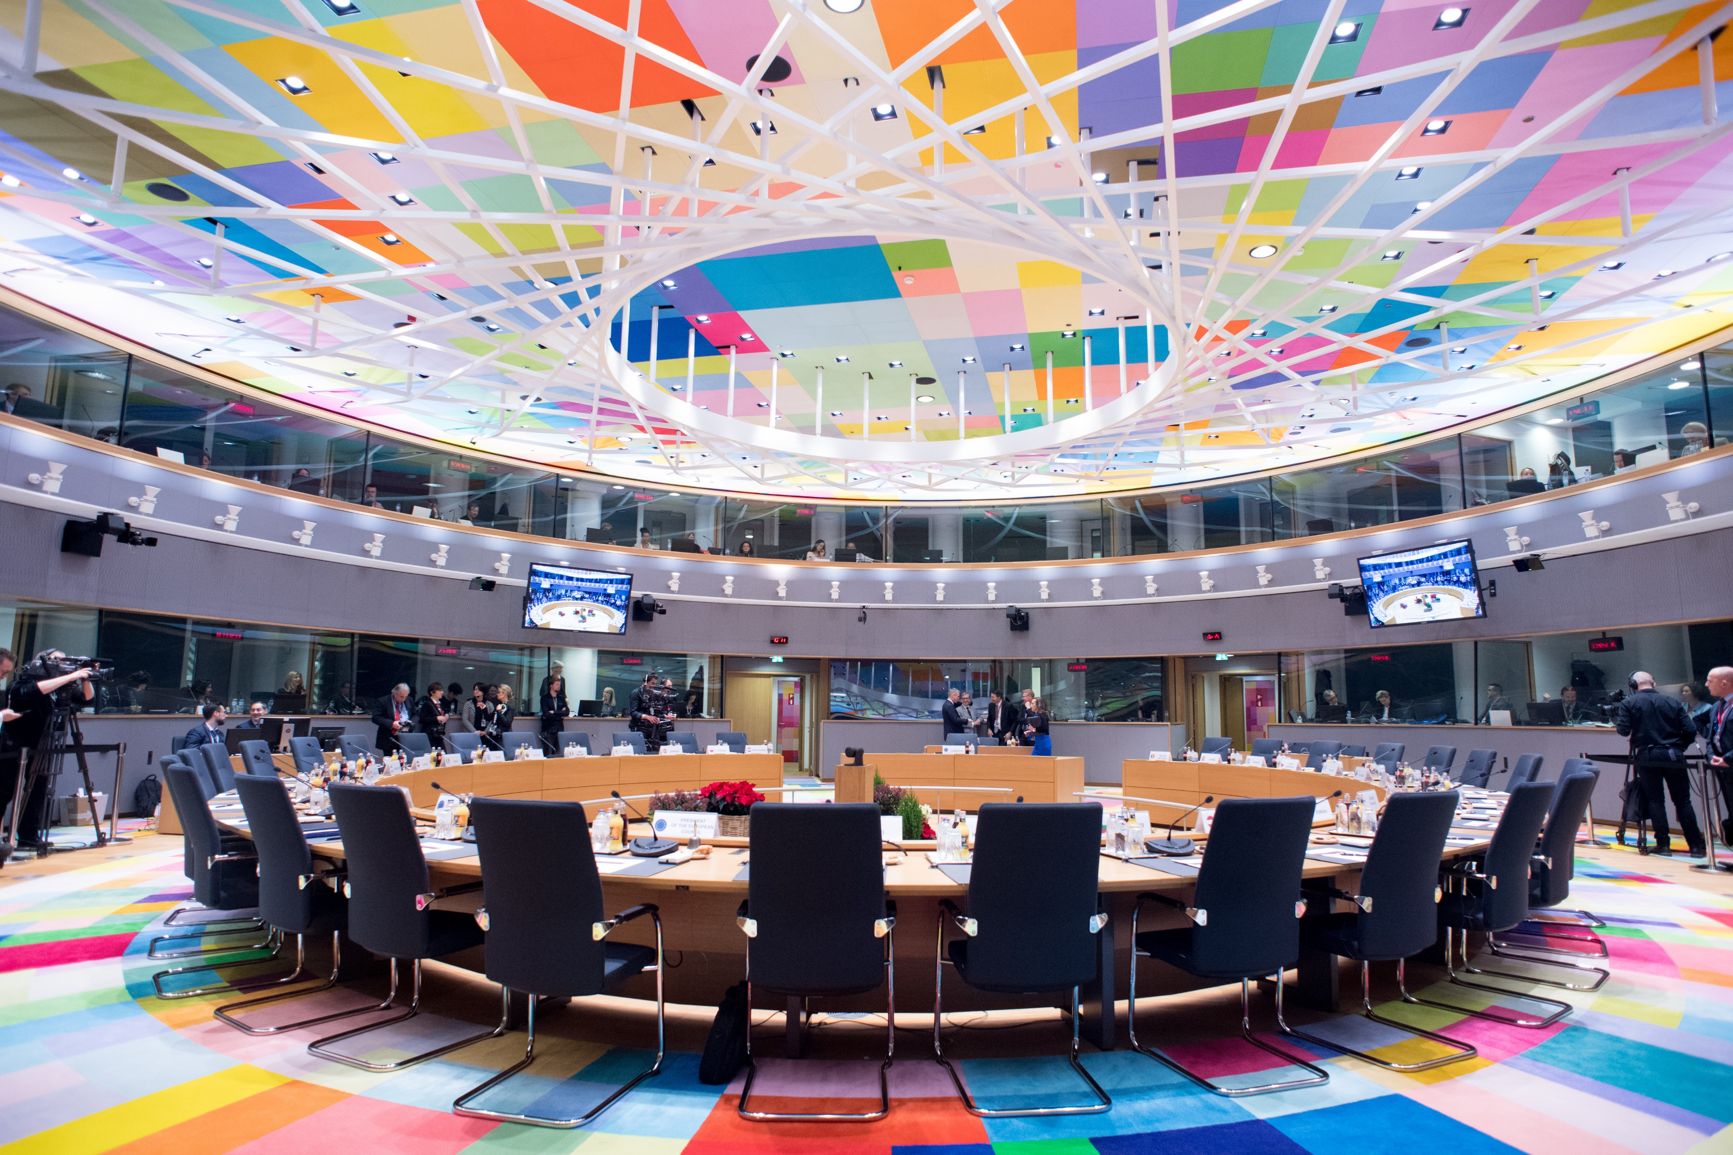
Eiropas Savienības Padome
Pārstāv ES valstu valdības
Apspriež un pieņem ES tiesību aktus
Sastāv no katras ES valsts ministriem

Slide 7
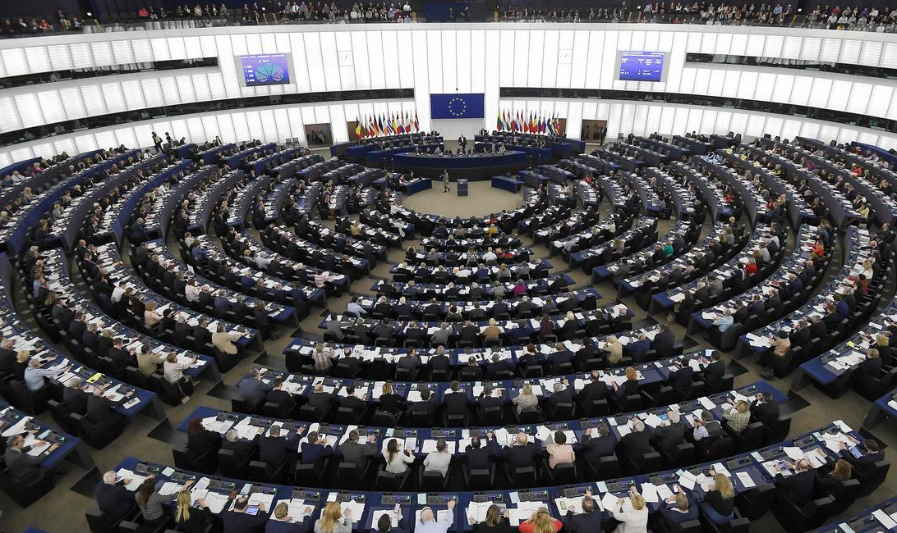
Eiropas Parlaments
Pārstāv ES valstu pilsoņus
Apspriež un pieņem ES tiesību aktus
Tieši ievēl ES pilsoņi

Slide 9
Kā tiek pieņemti likumi...
Eiropas KOMISIJA
ierosina likumus
Tie tiek nosūtīti Parlamentam un Padomei izskatīšanai
Eiropas PARLAMENTS
Eiropas PADOME
Abas puses apspriež un var mainīt priekšlikumu. Ja tiek panākta vienošanās, likums tiek pieņemts.
Notes:
Please update graphics and animation.

